Slide 1
Android Basic
基本 Android 程式

Slide 2
Android
現在很多手持裝置皆使用開放性的Android系統，使用它的好處非常多，例如有一個整合的開發環境Android Studio，並且有完善的SDK去跟硬體做溝通
學習Android的目的即是為了將來開發手持裝置應用程式，我們課堂上會使用到的Zenbo與數位劇場皆是以Android寫作而成。作為IoT的基礎練習，同學們必須學會如何寫一個APP出來連線Zenbo做遠端操作，練習利用手機存取遠端裝置的訊息或發送訊息給其他機器

Slide 3
目標
撰寫基本Android程式
資源檔使用
Layout種類
頁面跳轉
參數夾帶
更新畫面資訊
JSON格式使用

Slide 4
先備知識
基本程式能力
JAVA
I/O
物件導向
執行緒(Thread)

Slide 5
目錄
環境安裝
Hello World
使用資源檔
Layout 模式
頁面跳轉與夾帶參數
練習
多執行緒
資料庫連線
JSON
作業 – BMR Calculator

Slide 6
環境安裝
JAVA JDK
https://www.oracle.com/java/technologies/downloads/
Android Studio
https://developer.android.com/studio/

Slide 7
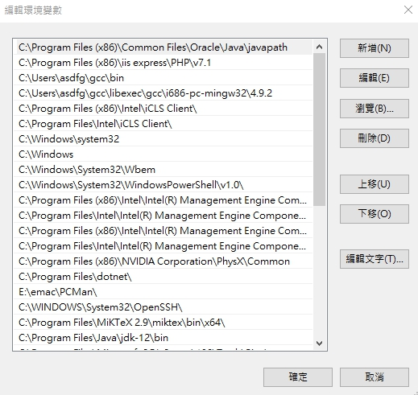
環境安裝
環境變數

Slide 8
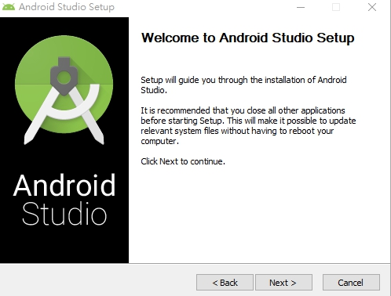
Android Studio

Slide 9
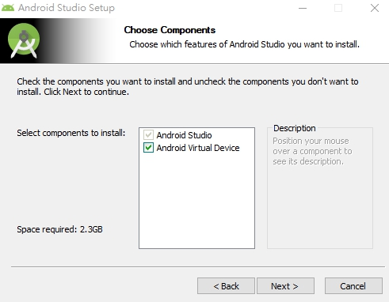
Android Studio

Slide 10
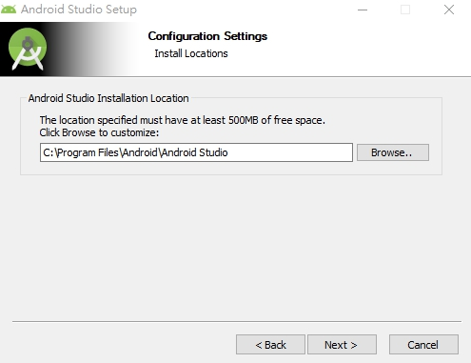
Android Studio

Slide 11
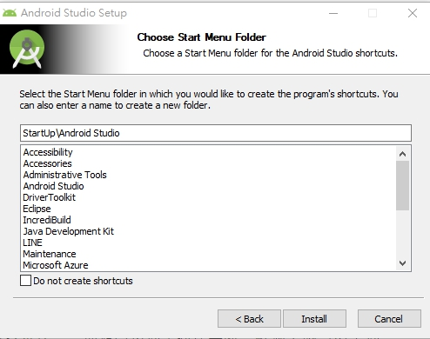
Android Studio

Slide 12
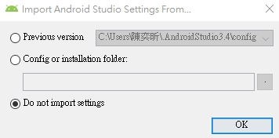
Android Studio
If you never installed android studio before, select “Do not import setting”
Else you can import previous setting from your old version

Slide 13
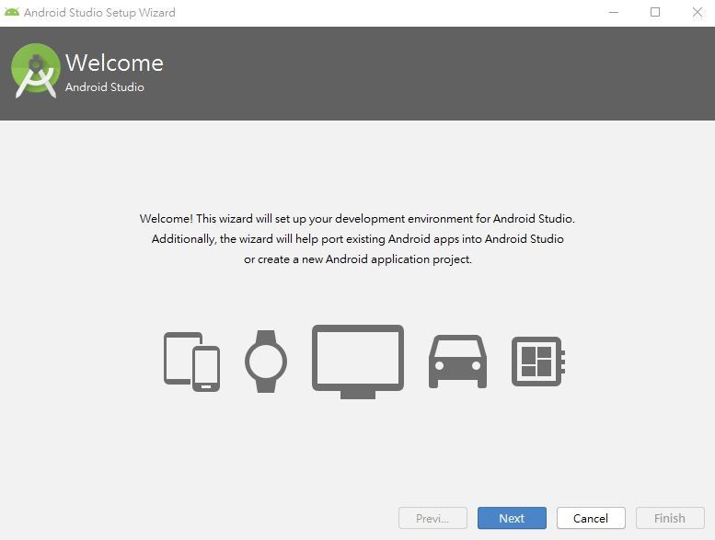
Android Studio

Slide 14
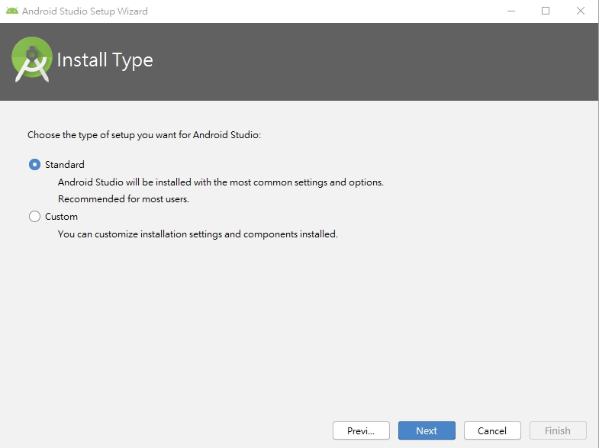
Android Studio

Slide 15
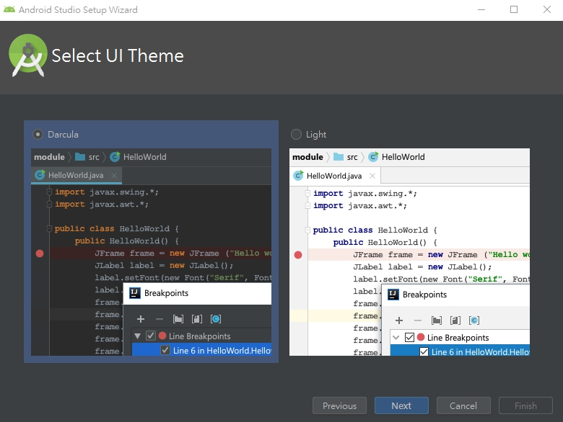
Android Studio

Slide 16
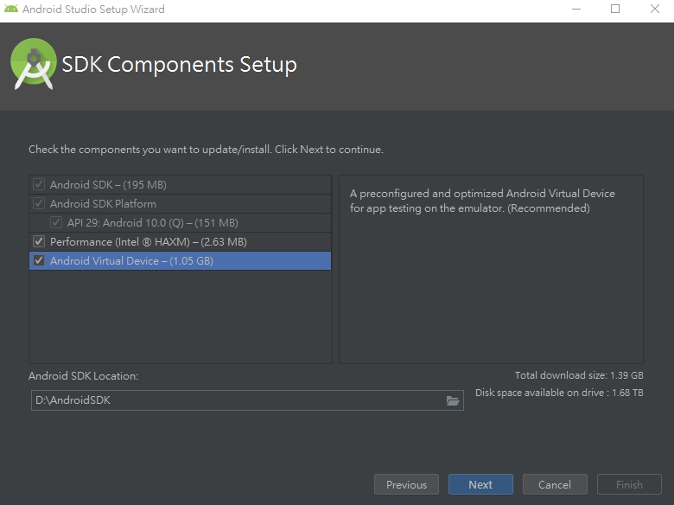
Android Studio
Use ASCII characters
Avoid using Chinese characters or blank space

Slide 17
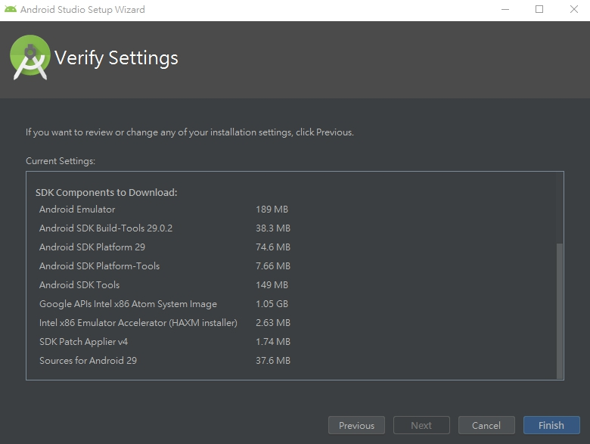
Android Studio

Slide 18
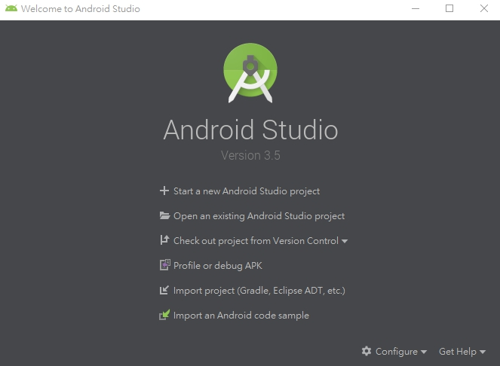
Android Studio
安裝成功後出現這個視窗

Slide 19
Hello World
OR : File\New\New project …

Slide 20
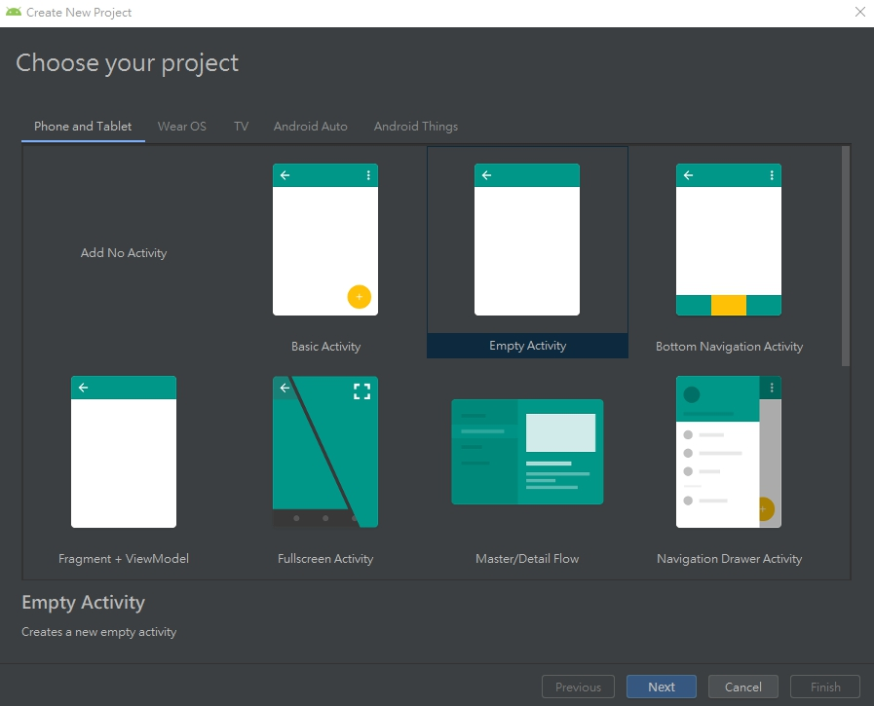
Hello World

Slide 21
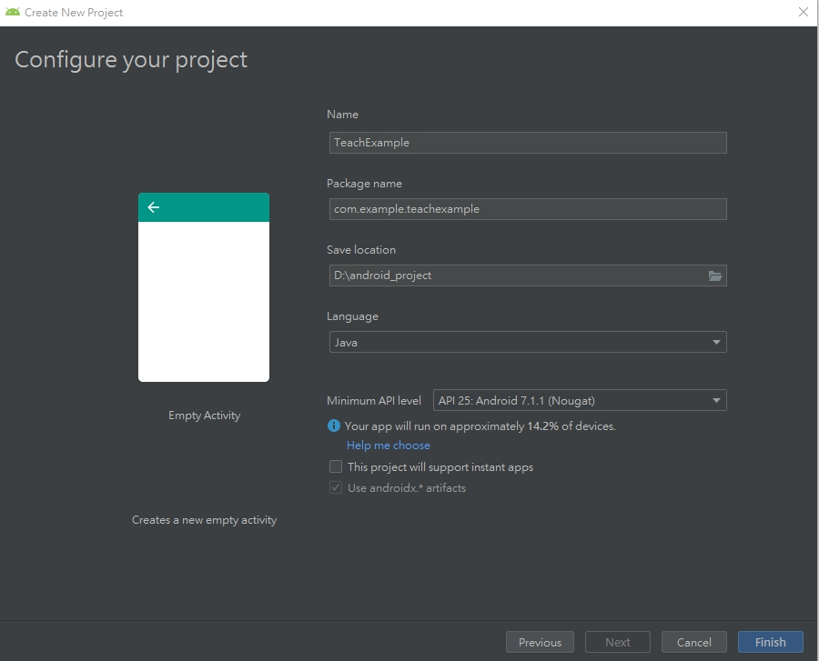
Hello World
APP name
ASCII only
JAVA
API 25

Slide 22
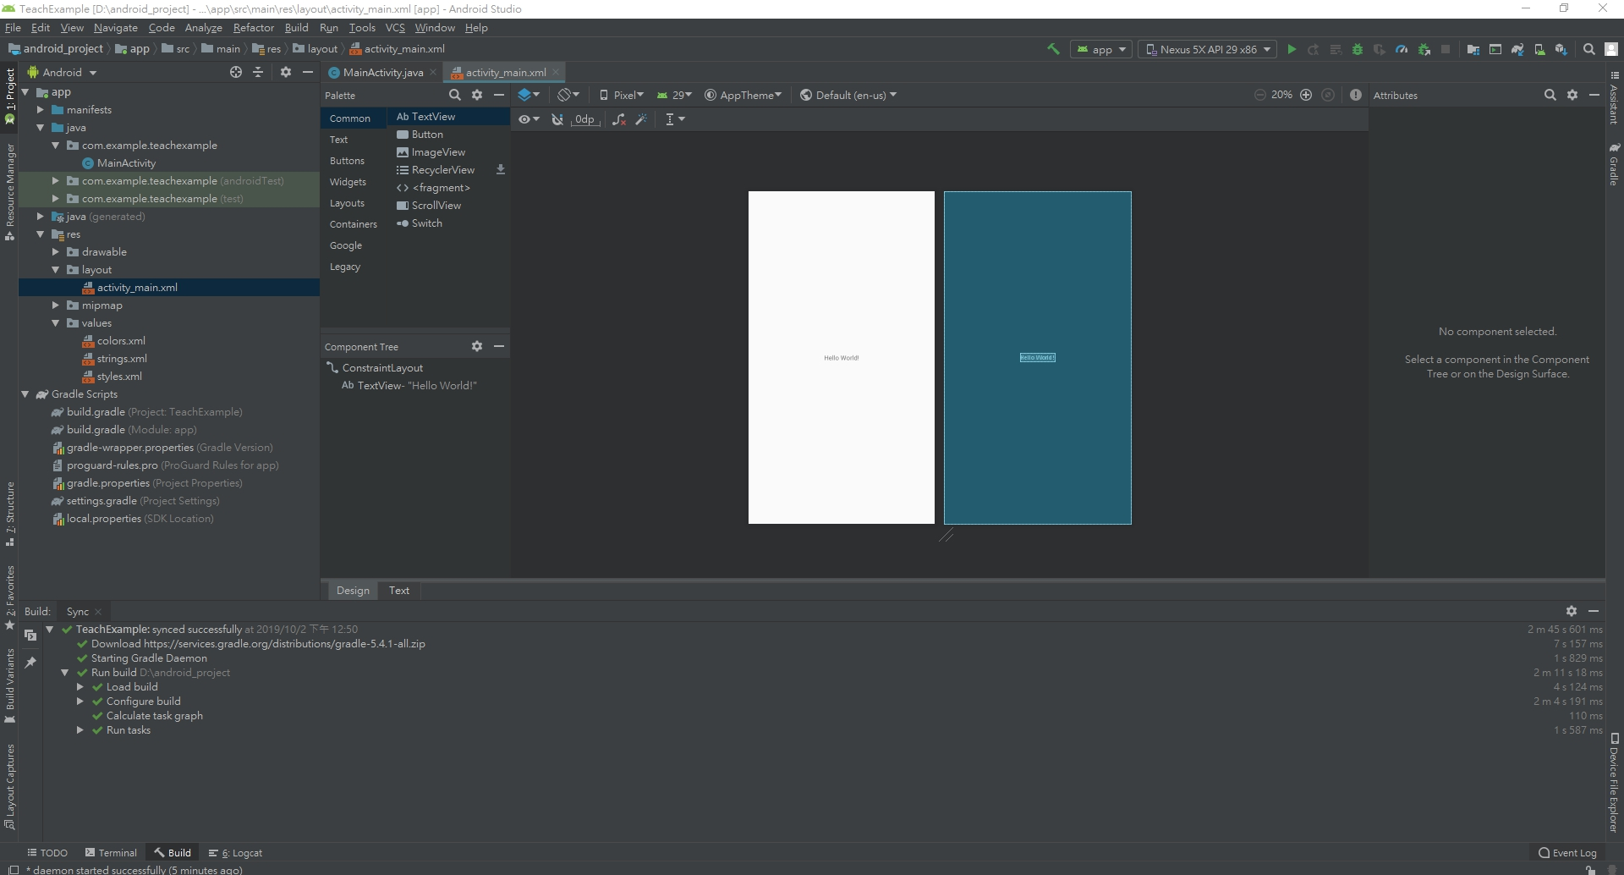
建立後，開啟AVD manager

Slide 23
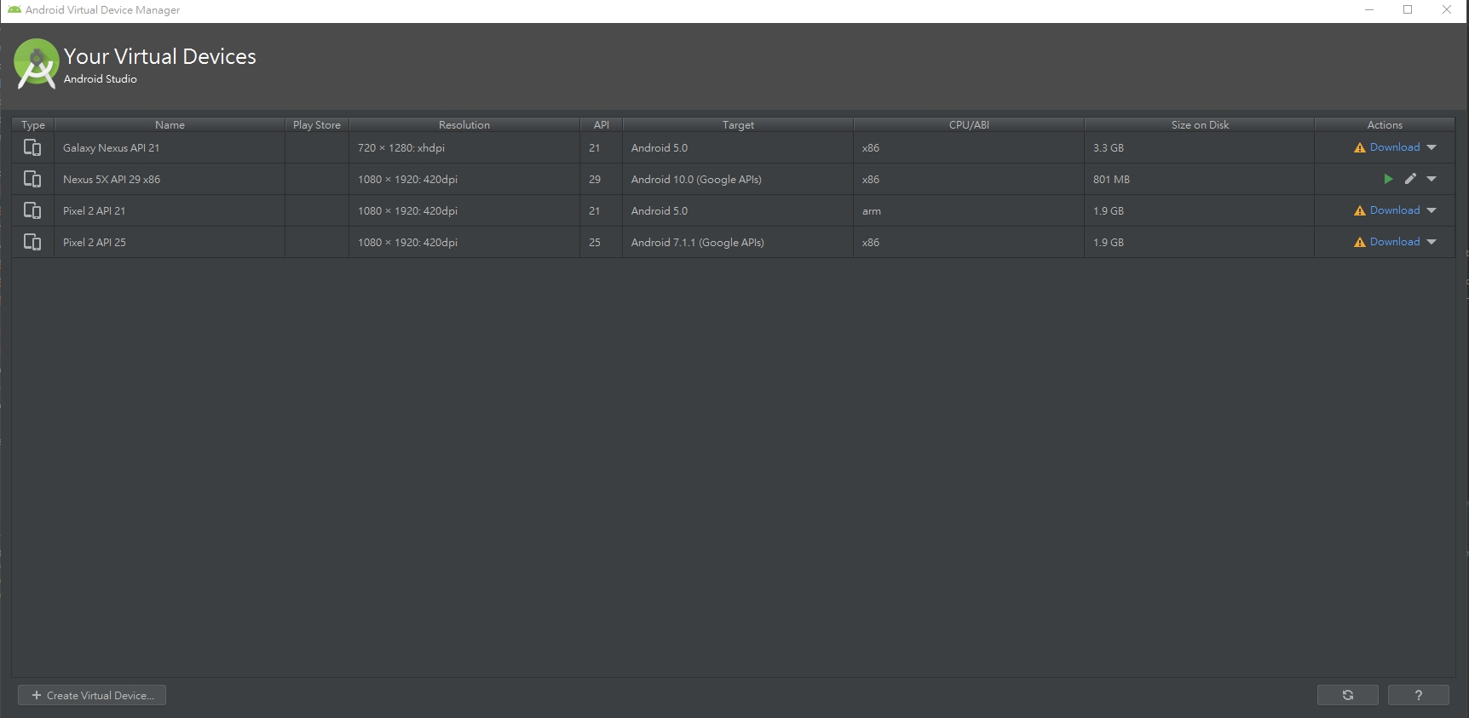
建立模擬器
Create new AVD

Slide 24
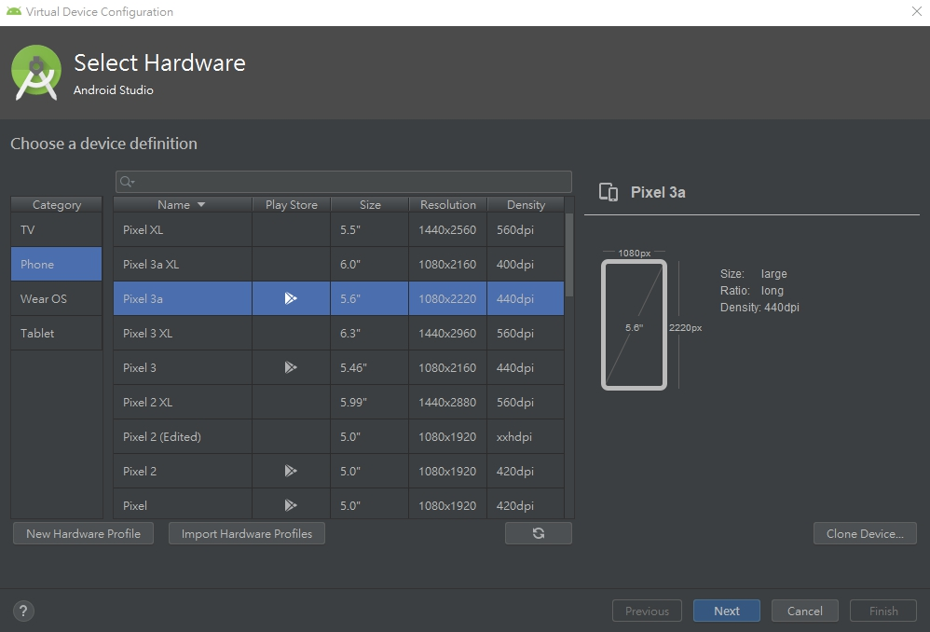
建立模擬器
Select a smart phone you like and tap “next”

Slide 25
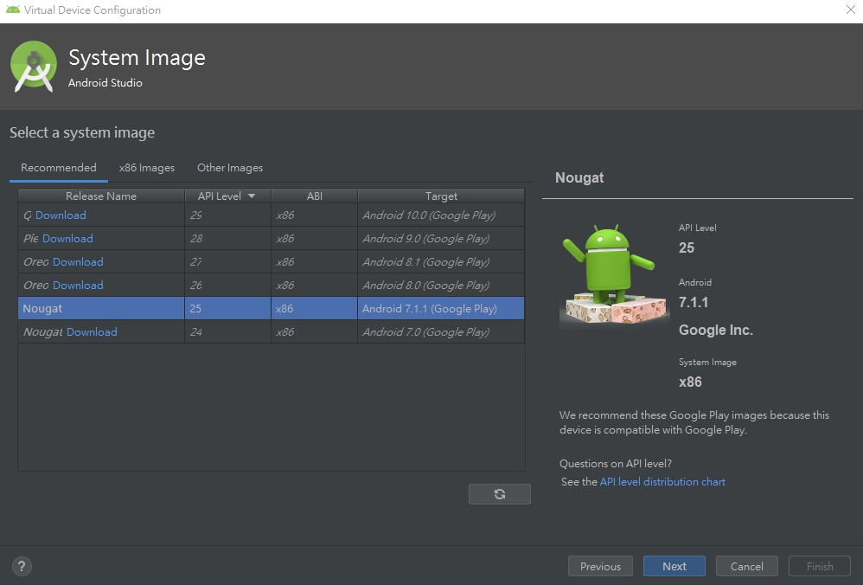
建立模擬器
Select API level 25, you should download first

Slide 26
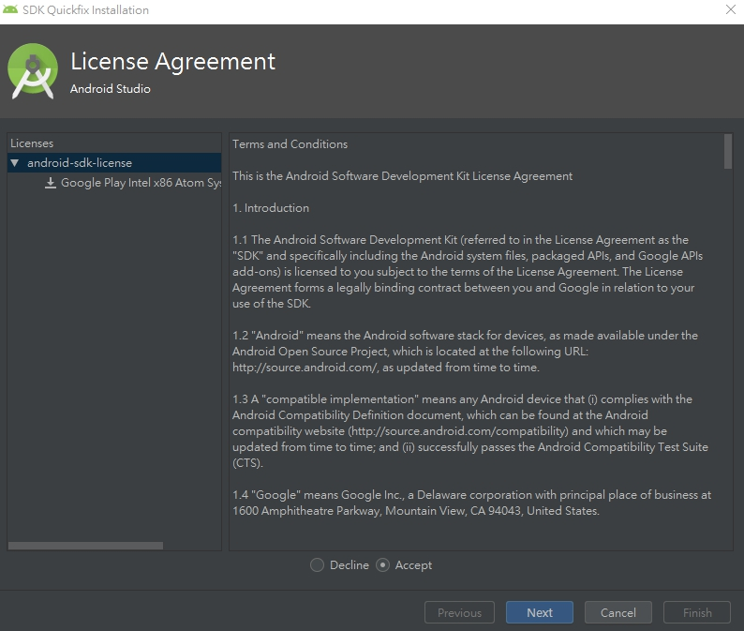
建立模擬器

Slide 27
建立模擬器

Slide 28
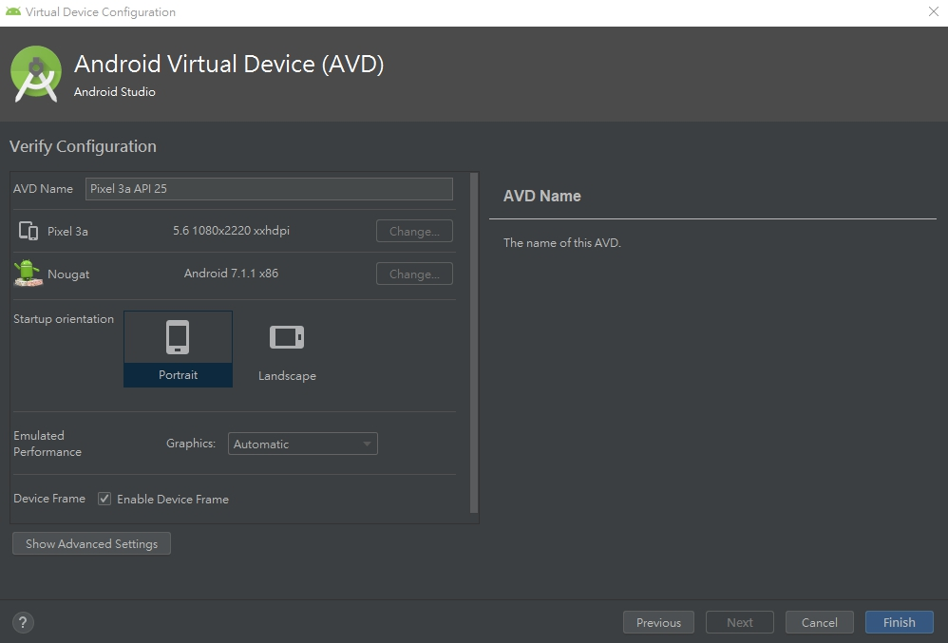
建立模擬器

Slide 29
完成後啟動
Select your emulator and run

Slide 30
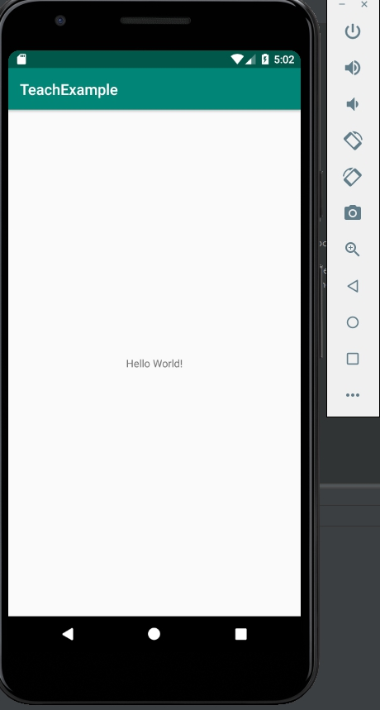
Hello World

Slide 31
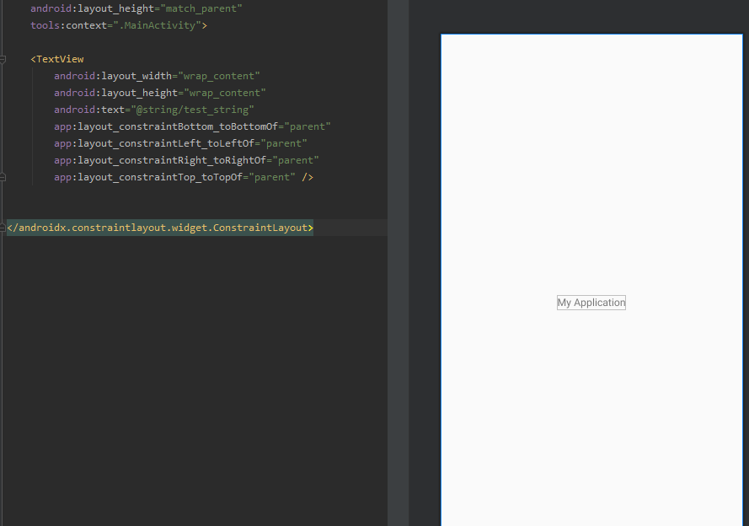
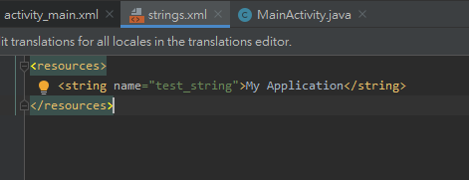
使用資源檔
方便管理
“下載影片” → ”下載視頻”
strings.xml
activity_main.xml

Slide 32
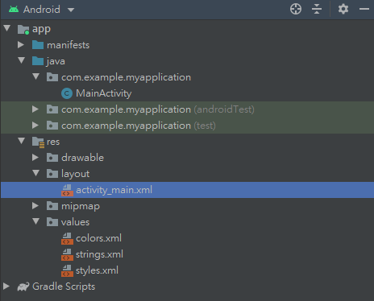
資源檔分類
layout/
values/
color/
drawable/ …
Notes:
layout/ 定義使用者介面版面配置的 XML 檔案。
values/ 包含簡單值 (例如，字串、整數和色彩) 的 XML 檔案。
color/ 定義色彩狀態清單的 XML 檔案。
drawable/ 點陣圖檔案 (.png、.9.png、.jpg、.gif) 或 XML 檔案

Slide 33
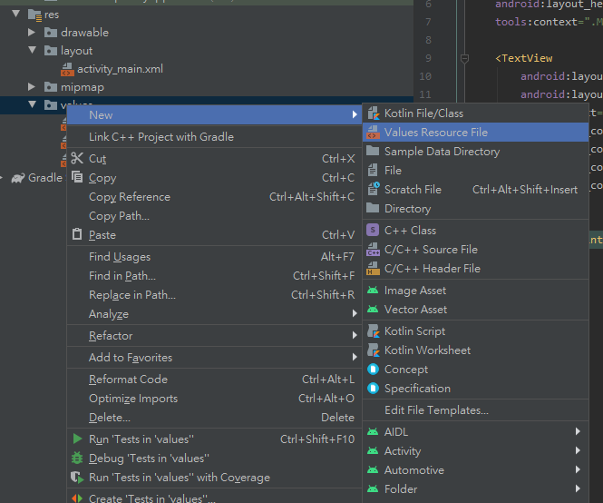
建立新資源檔
Right click\New\Values resource file

Slide 34
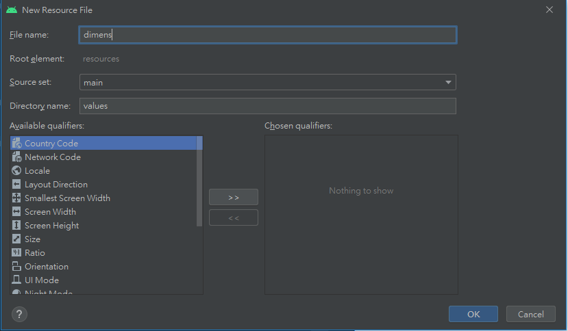
建立新資源檔
arrays.xml 適用於資源陣列
colors.xml 適用於色彩值
dimens.xml 適用於維度值
strings.xml 適用於字串值
styles.xml 適用於樣式
Notes:
並不是一定要這樣命名, 只是一般習慣上這樣命名
dimens.xml: 不同螢幕解析度之下, 需定義不同的layout適配數值所使用 eg. margin要多少, 字體大小…等等
通常會把字體大小定義在dimens.xml, 接著在styles.xml定義各種ui的樣式(裡面就會用到dimens.xml定義的字體大小)
最後layout中的原件再套用styles

Slide 35
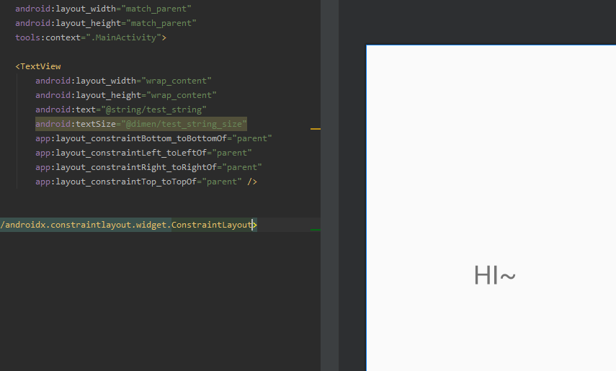
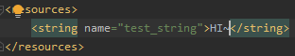
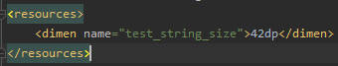
建立資源

Slide 36
Layout 模式
LinearLayout
用於線性排版 (適用list)
RelativeLayout
相對排版 (萬能)
TableLayout
可依照表格方式排版
AbsoluteLayout
絕對位置排版 (不建議使用)
FrameLayout
框架排版 (常用於一些特效設計)
ConstraintLayout
進化版的RelativeLayout，性能與適配性皆較優 (3.0後才有)

Slide 37
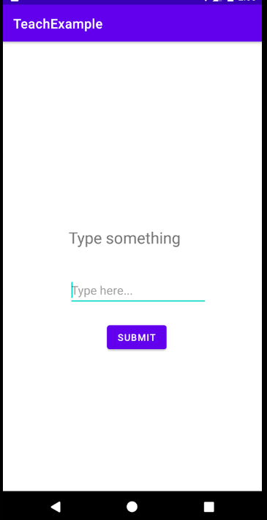
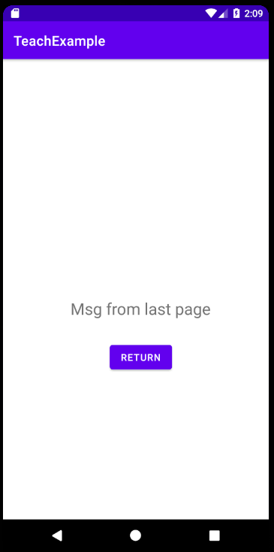
頁面跳轉與夾帶參數
拉好頁面
activity_main.xml
activity_main2.xml

Slide 38
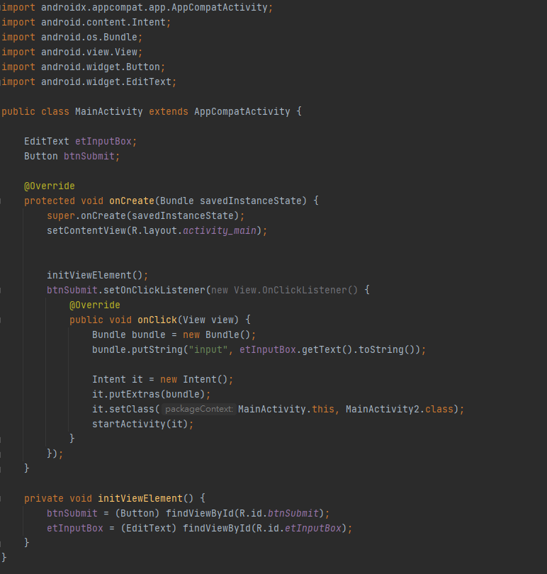
Import 必要library
將要傳到另一個頁面的值放進Bundle物件裡面
設定onClick event
頁面跳轉的方法
抓取頁面元件

Slide 39
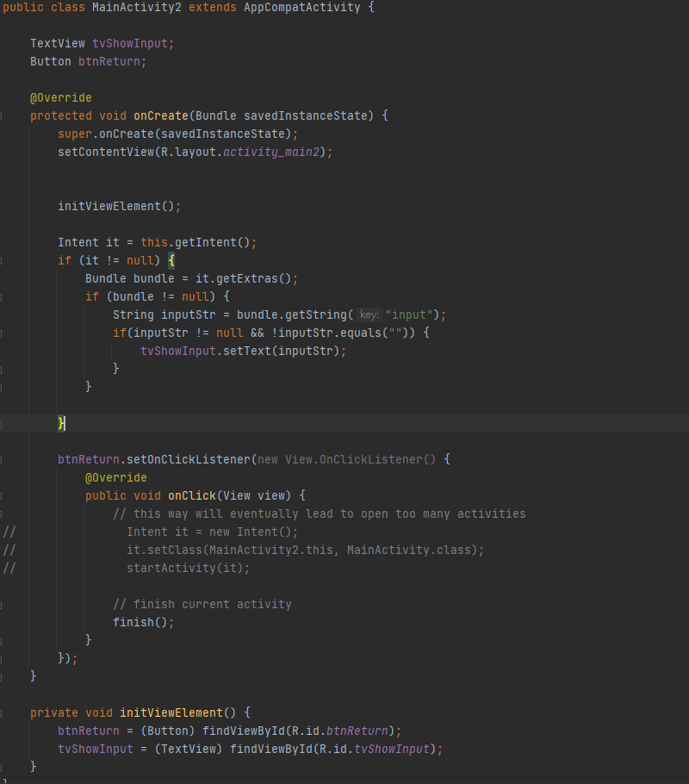
取出上一頁傳過來的值
設定成上一頁傳過來的值

Slide 40
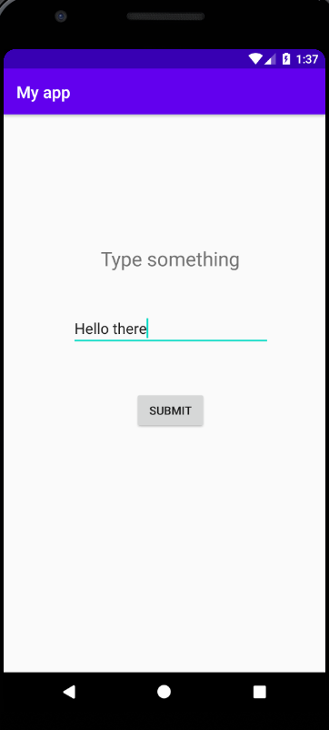
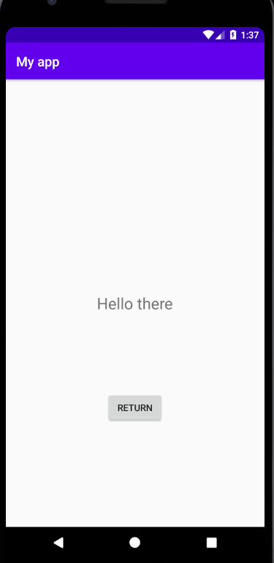
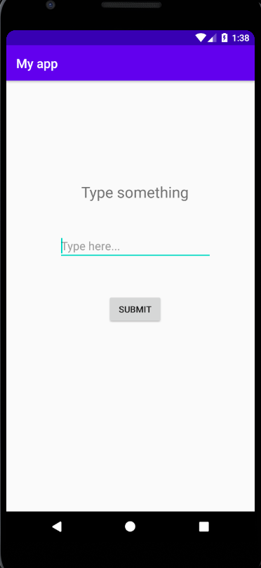
執行結果

Slide 41
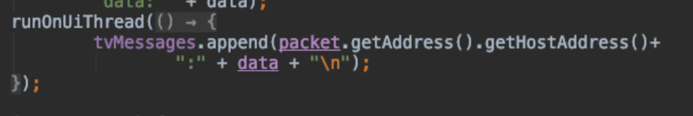
多執行緒
Android有規定，存取網路時必須額外使用執行緒
Android 執行緒分兩種 :
主執行緒
也稱UI執行緒，負責更新UI介面，禁止存取網路
一般執行緒
可執行所有雜事，可存取網路，禁止更新UI介面
若一般的執行緒想要修改UI內容的話可以使用
runOnUiThread() ;

Slide 42
更新主畫面
Android中系統不允許在非Main Thread (UI Thread)中更新UI
非Main Thread欲改變主畫面
runOnUiThread()
Handler
new Thread(new Runnable() { @Override public void run() { try { Thread.sleep(2000); Message msg = new Message(); msg.obj = "NEW"; mHandler.sendMessage(msg); } catch (InterruptedException e) { e.printStackTrace(); } } }).start();
private Handler mHandler = new Handler(Looper.getMainLooper()) { @Override public void handleMessage(Message msg) { super.handleMessage(msg);
//TO DO
//可以在這邊改變UI } };

Slide 43
資料庫連線-事前準備
在AndroidManifest.xml中加入網路權限
在{xampp/wamp}建立欲使用的php檔案

Slide 44
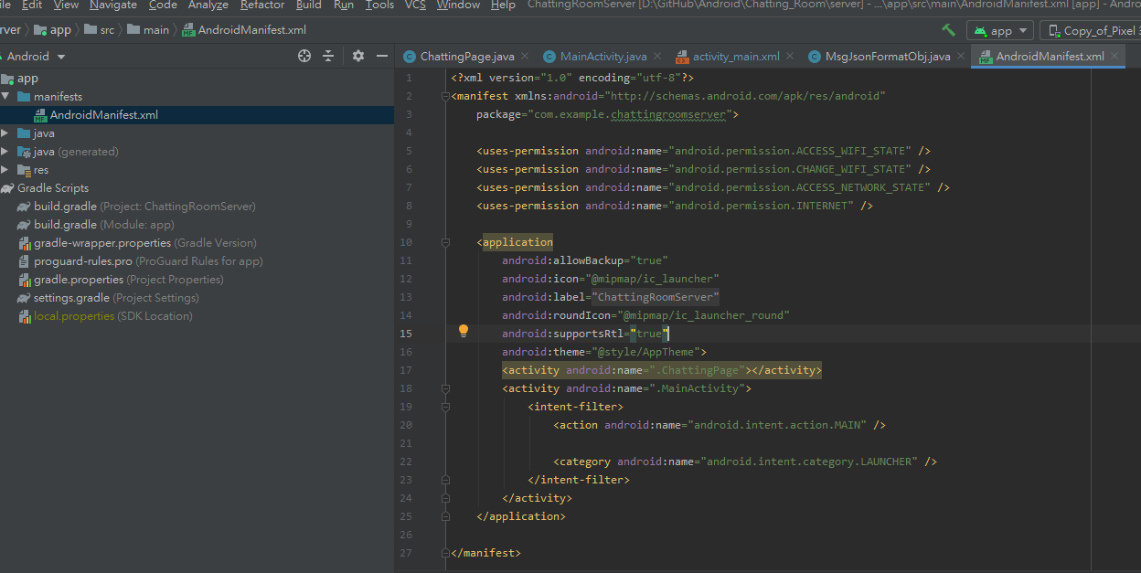
權限設定
android.permission. ACCESS_NETWORK_STATE
android.permission.INTERNET
AndroidManifest.xml

Slide 45
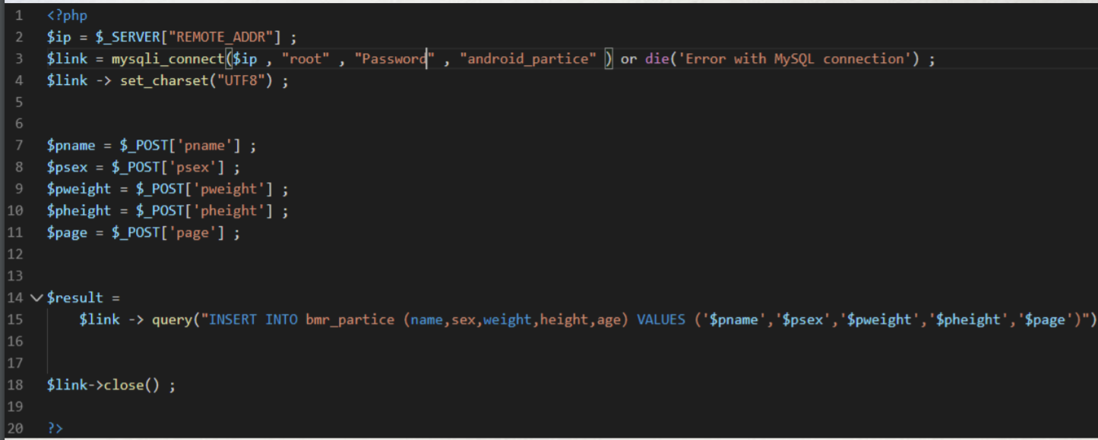
(插入/更新)資料(php)

Slide 46
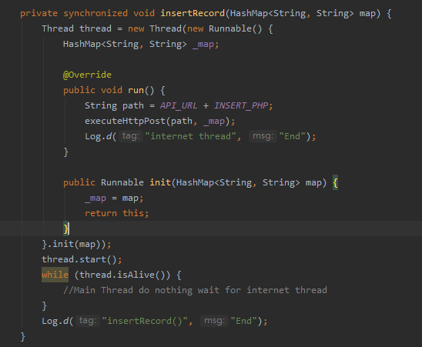
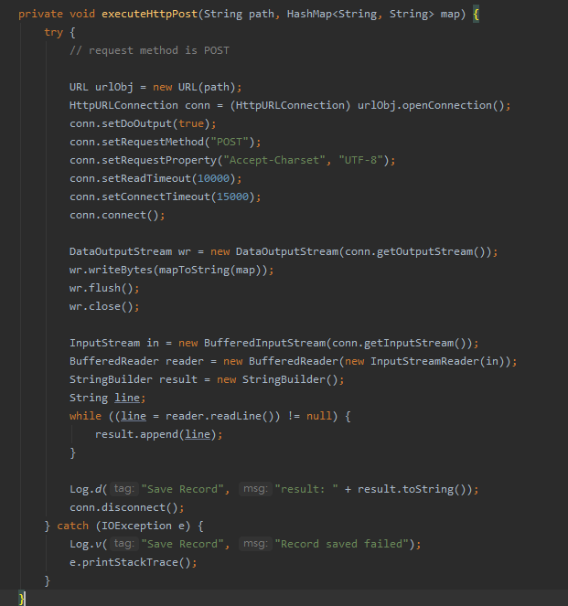
(插入/更新)資料(android)
path : http://10.0.2.2/<你的資料夾名稱>/insert_record.php
* map的key要與
php中$_POST一致

Slide 47
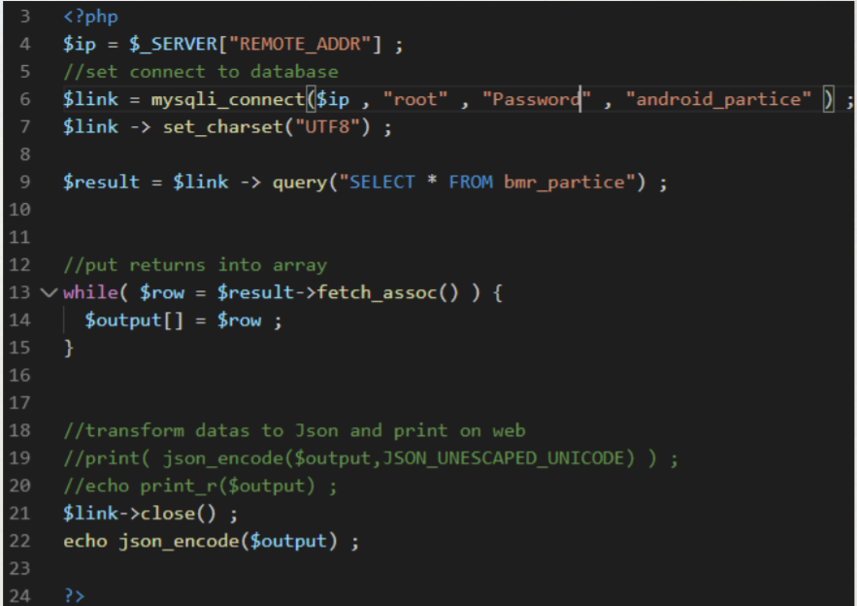
讀取資料(php)

Slide 48
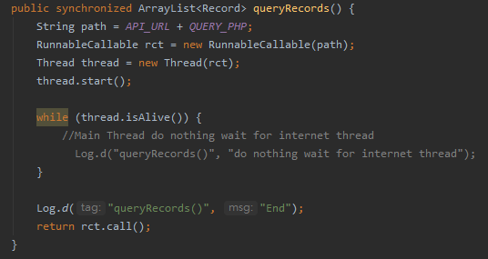
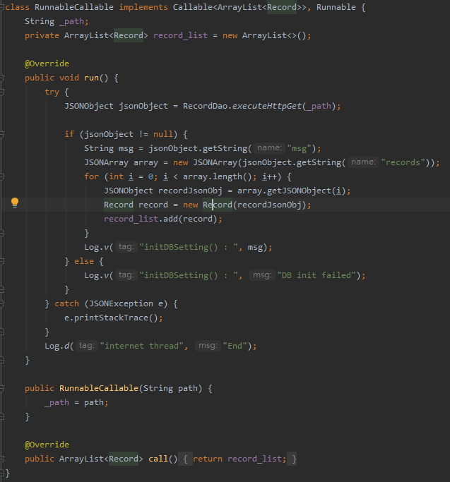
讀取資料(android)

Slide 49
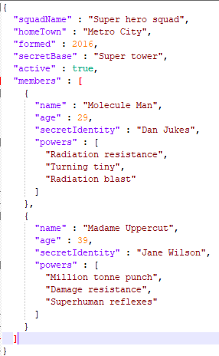
訊息的傳遞 - JSON格式
依照 JavaScript 物件語法的資料格式
JSON 可能是物件或字串
當你想從 JSON中讀取資料時，JSON可作為物件
當要跨網路傳送 JSON 時，就會是字串。
JSON的基本資料類型
數值
字串
布林值
陣列
物件
null

Slide 50
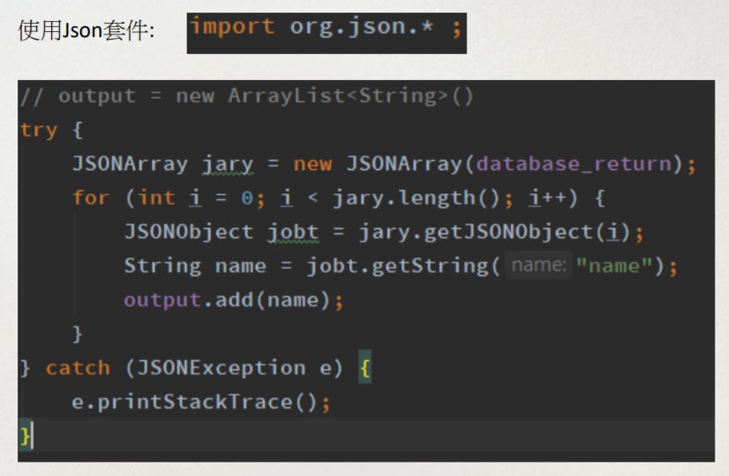
解析JSON

Slide 51
ListView
ListView是開發Android相當常用的清單元件之一，它能把數據用清單方式顯示出來，而ListView必須利用Adapter將資料載入，Adapter是負責管理ListView每一列的資料與畫面。

Slide 52
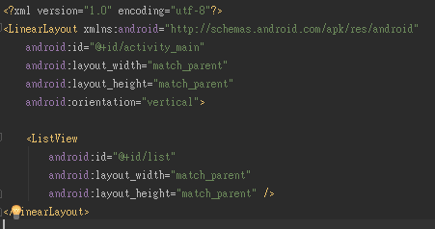
ListView
創建ListView元件

Slide 53
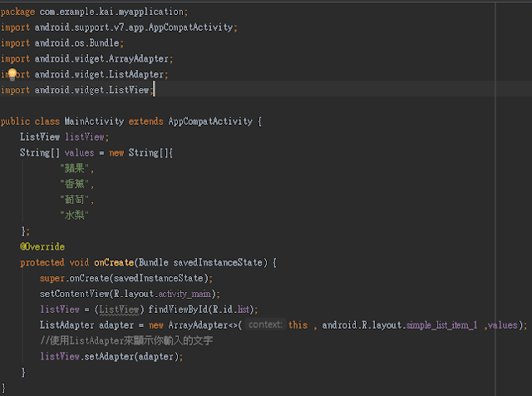
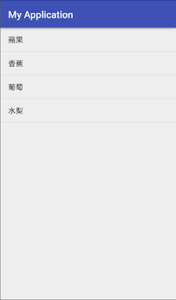
ListView
創建一個陣列放置資料再透過ListAdapter 來加入至ListView

Slide 54
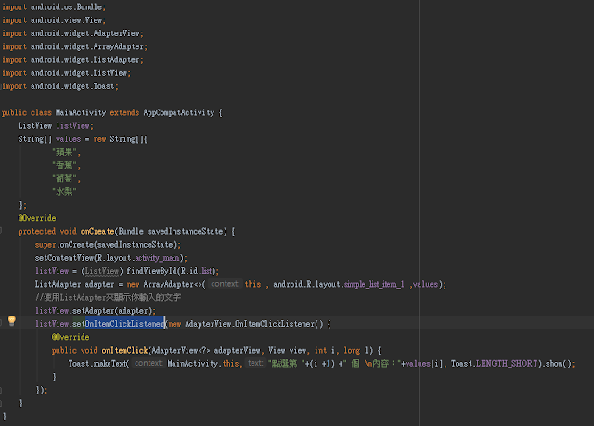

ListView
延續上面程式加入ListView事件(OnItemClickListener)再用Toast顯示點擊的選項

Slide 55

作業 – BMR計算機
繳交期限 8/12(五)
製作BMR計算機
連接資料庫，需有CRUD功能 (新增/查詢/修改/刪除)
畫面需求(至少)
紀錄清單(使用ListView列舉紀錄)
新增/更新紀錄
計算結果
參考公式

Slide 56





作業 – BMR計算機
紀錄清單
新增紀錄
計算結果
更新紀錄
刪除紀錄

Slide 57
參考網站
資源檔分類
https://developer.android.com/guide/topics/resources/providing-resources?hl=zh-tw#Accessing
JSON
https://developer.mozilla.org/zh-TW/docs/Learn/JavaScript/Objects/JSON
ListView
http://denimpanell.blogspot.com/2018/01/android-studio-listview.html

